Slide 1
Název školy: Speciální základní škola, Louny,
Poděbradova 640,
příspěvková organizace
Autor: Mgr. Věra Elbelová
Název materiálu: VY_32_INOVACE_18_Čj8-BĚ, BJE, VĚ, VJE
Téma: Čj 8 ročník - bě,bje,vě,vje
Název sady: Český jazyk – 8.ročník
Číslo projektu: CZ.1.07/1.4.00/21.3407

Slide 2
Anotace
prezentace je určena pro 8. ročník speciální školy
slouží k výuce českého jazyka – části jazyková výchova
zaměřuje se na procvičení pravopisných jevů bě/ bje, vě/vje na interaktivní tabuli
žáci v prvním cvičení vyhledávají a podtrhávají v textu chyby, slovně je opravují
v dalším cvičení žáci promyslí a vyprávějí krátký příběh s použitím zadaných slov.
dále žáci propojují dvojice slov a doplňují je/jě
v posledním cvičení žáci doplňují křížovku

Slide 3
Procvičování pravopisu
Bě / bje, vě / vje
Začíná-li slovní základ na je-, píšeme po předponě skupiny –bje, vje-.
ob-jev
v-jezd

Slide 4
Najdeš chyby?
1) Řidič vjel do garáže.
2) Vjedec objevil vzdálenou hvjezdu.
3) Závodník oběhl stadion.
4) Na mýtině se oběvila srna.
5) Maminka uvařila dobrý objed.

Slide 5
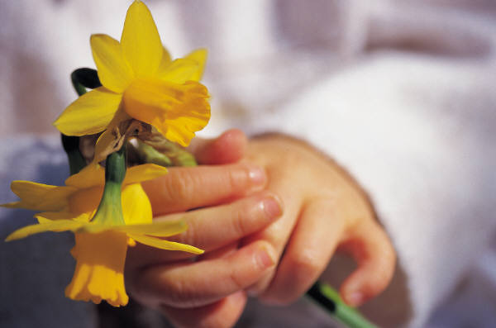
Vymyslete příběh, ve kterém použijete tato slova:
OBJEV
KVĚTINY
OBJEL
OBĚD

Slide 6
Spoj vhodné dvojice a doplňte ě/je.
Krevní
Kruhový
Nedělní
Převratný
Válečná
Měřit
Vyšlapaná
Nadýchaná
ob__d
ob__v
ob__h
ob__zd
ob__m
ob__ť
p__na
p__šina

Slide 7
Spoj vhodné dvojice a doplňte ě/je.
Krevní
Kruhový
Nedělní
Převratný
Válečná
Měřit
Vyšlapaná
Nadýchaná
oběd
objev
oběh
objezd
objem
oběť
pěna
pěšina

Slide 8
 |  | 1
 |  | 2
 | 3
 |  |  |  |  | 4
 |  |  |  |  | 5
6
 | 7
hlavní jídlo
utíkat
přístup pro auto
údaj v litrech
bílá část oka
kruh z květin
oplocená ohrada pro koně

Slide 9
 |  | 1
 |  | 2
 | 3
 |  |  |  |  | 4
 |  |  |  |  | 5
6
 | 7
o
b
j
e
m
b
ě
l
m
o
b
ě
ž
e
t
v
ě
n
e
c
o
b
ě
d
v
ý
b
ě
h
v
j
e
z
d

Slide 10
Použité zdroje
Špuláková I., Janáčková Z., Opakujeme češtinu ve 3.-5.ročníku,
Nová škola 2001
citace obrázku:
Obrázek- narcisky: z kolekce www.microsoft.com /klipart/
[cit. 2011-10-01].

